Slide 1
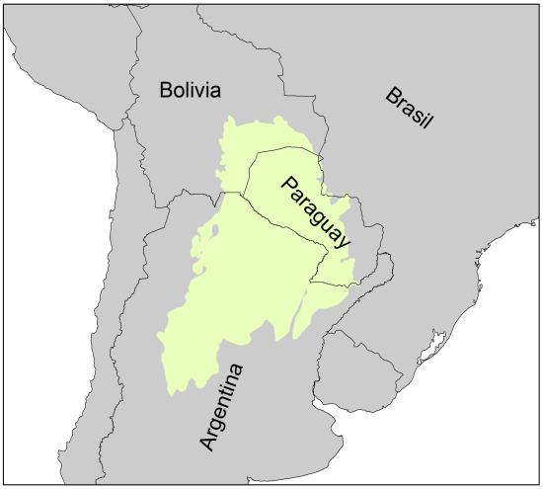
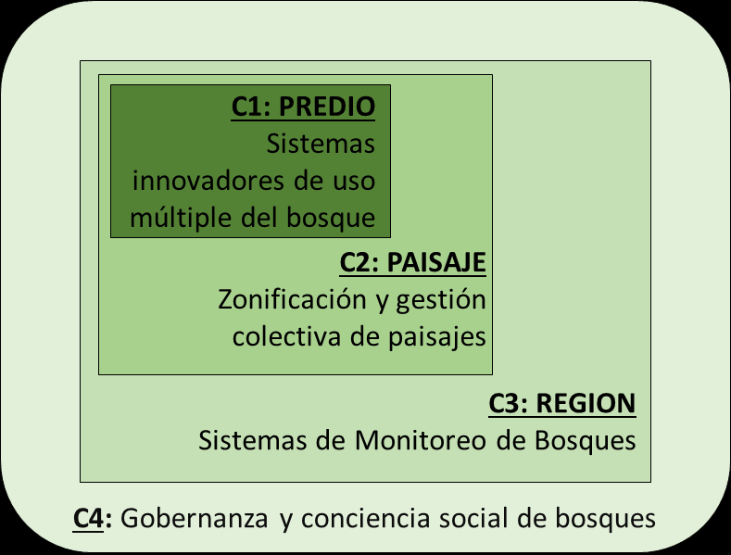
Proyecto: Manejo y restauración de bosques en entornos productivos
Mejorar la resiliencia socio-ecológica de las poblaciones locales a través del fortalecimiento de dispositivos de gestión de bosques y gobernanza territorial del Gran Chaco

